Slide 1
Здравствуйте!
Мораш Елена Николаевна,
психолог Центра семейного устройства при Марфо-Мариинской Обители милосердия
- проведение первичных консультаций,
- консультирование клиентов по семейным вопросам (взрослые),
- разработка и внедрение проектов по сопровождению, направленных на предотвращение возвратов,
- консультирование детей и подростков по запросу.

Slide 2
«Основные темы для занятий в Школе приемных родителей».
Ожидания и опасения приемных родителей;
Жестокое обращение, психологическая травма;
Особенности переживание горя;
Нарушения привязанности, депривация;
Адаптация ребенка в приемной семье;
Тайна усыновления.

Slide 3
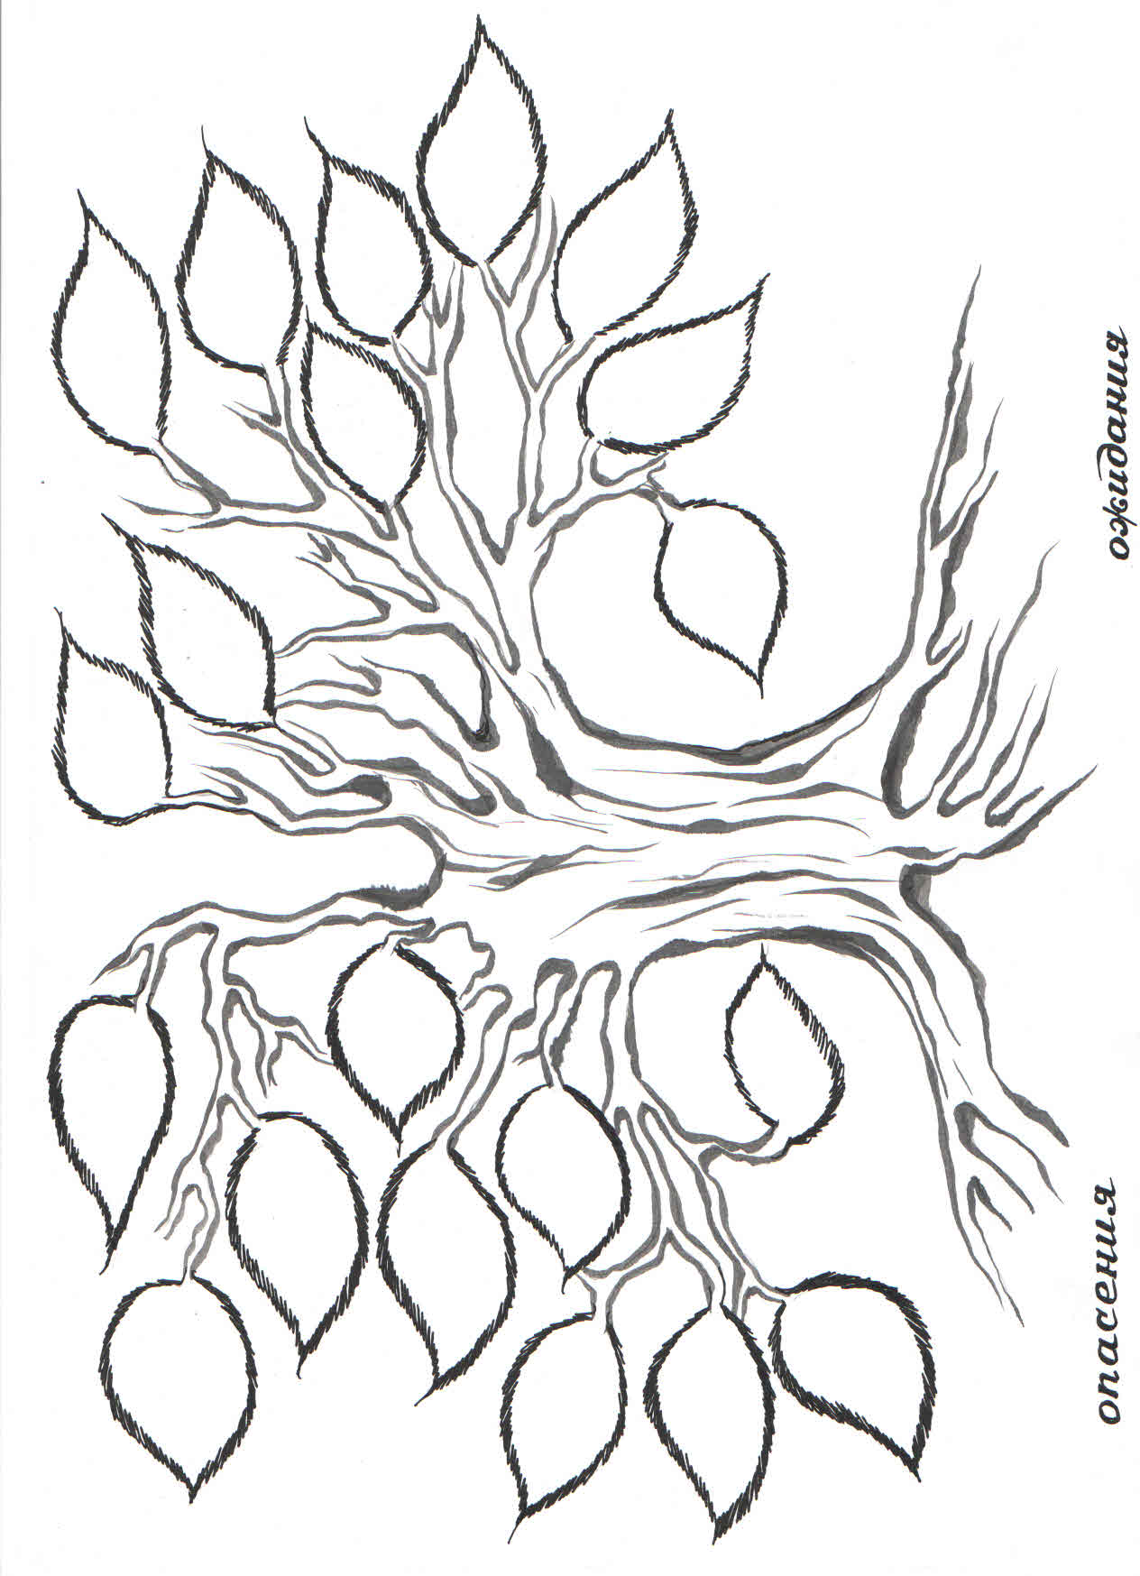
Ожидания и опасения приемных родителей
Цель занятия – осознать мотивы принятия ребенка в семью, проанализировать собственные ожидания и опасения, сформировать более реалистичный взгляд о будущем ребенке.

Slide 4

Жестокое обращение
Пренебрежение нуждами
Эмоциональное отвержение
Физическое насилие
Сексуальное насилие

Slide 5


Травма
Психологическая травма – вред, нанесенный психическому здоровью человека.
Усыновленный ребенок – это ребенок, переживший самый тяжелый травматизм, это ребенок брошенный, нередко переживший насилие. Он остался без самого главного, без любви, заботы, реального присутствия родителей, которые до определенного времени являются для него всем миром. Это драма, аналогов которой нет.

Slide 6
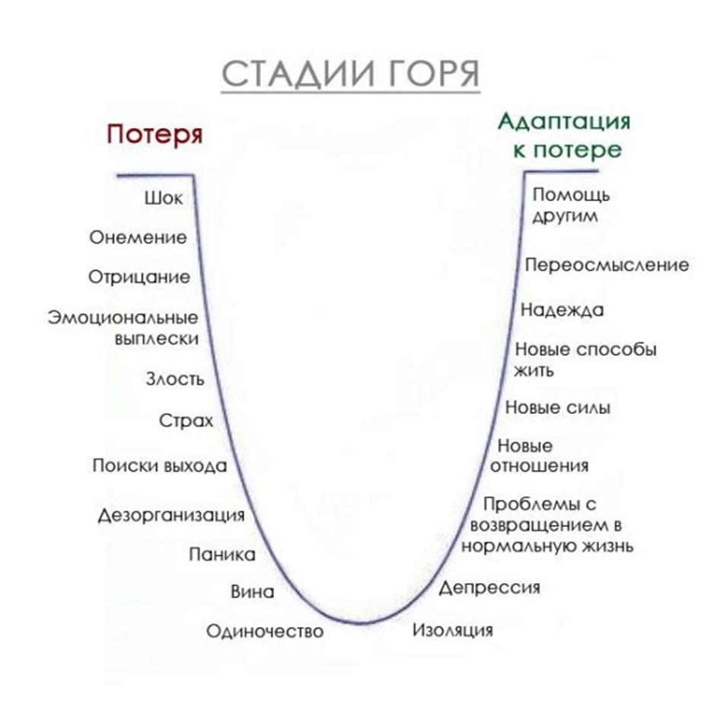
Особенности переживания горя
Горе – реакция на утрату значимого. В основе переживания горя лежит чувство потери.
Стадия отрицания
Стадия гнева и обиды
Стадия сделки
Стадия депрессии
Стадия принятия и реорганизации

Slide 7


Четыре задачи горя
Чтобы пережить горе, человек должен решить 4 задачи:
Признать факт потери.
Пережить боль потери.
Наладить окружение, где ощущается отсутствие потерянного человека.
Выстроить новое отношение к ушедшему и продолжать жить.
Признаком выхода из горя считается способность направлять большую часть чувств окружающим людям, быть восприимчивым к новым впечатлениям и событиям жизни.

Slide 8
Нарушения привязанности
Привязанность – это взаимный процесс образования эмоциональных связей между людьми, которые сохраняются неопределенное время, даже если люди разделены.
Типы привязанности (по М.Эйнсворт)
Тип привязанности | Проявления | Последствия
Надежная | Ребенок не сильно огорчается после ухода матери, вступает в общение с другими людьми, исследует окружающий мир, играет в новые игрушки. Радуется возвращению матери, тянется к ней | Надежная привязанность ребенка к матери в первые годы жизни закладывает основы чувства безопасности и доверия к окружающему миру. Такие дети уже в раннем детстве проявляют общительность, сообразительность, изобретательность в играх. В дошкольном и подростковом возрасте они демонстрируют черты лидерства, отличаются инициативностью, отзывчивостью, сочувствием, популярны среди сверстников
Безразличная | Ребенок не возражает против ухода матери, продолжает заниматься своими делами, например, играть. Не обращает внимания на ее возвращение | Дети с ненадежной привязанностью (безразличной, тревожной) более зависимы, требуют больше внимания со стороны взрослых, их поведение неустойчиво и противоречиво по сравнению с детьми с надежной привязанностью
Тревожная | Ребенок очень сильно огорчается после ухода матери. Когда она возвращалась, как будто стремится к ней, цепляется, но тут же отталкивает и сердится

Slide 9
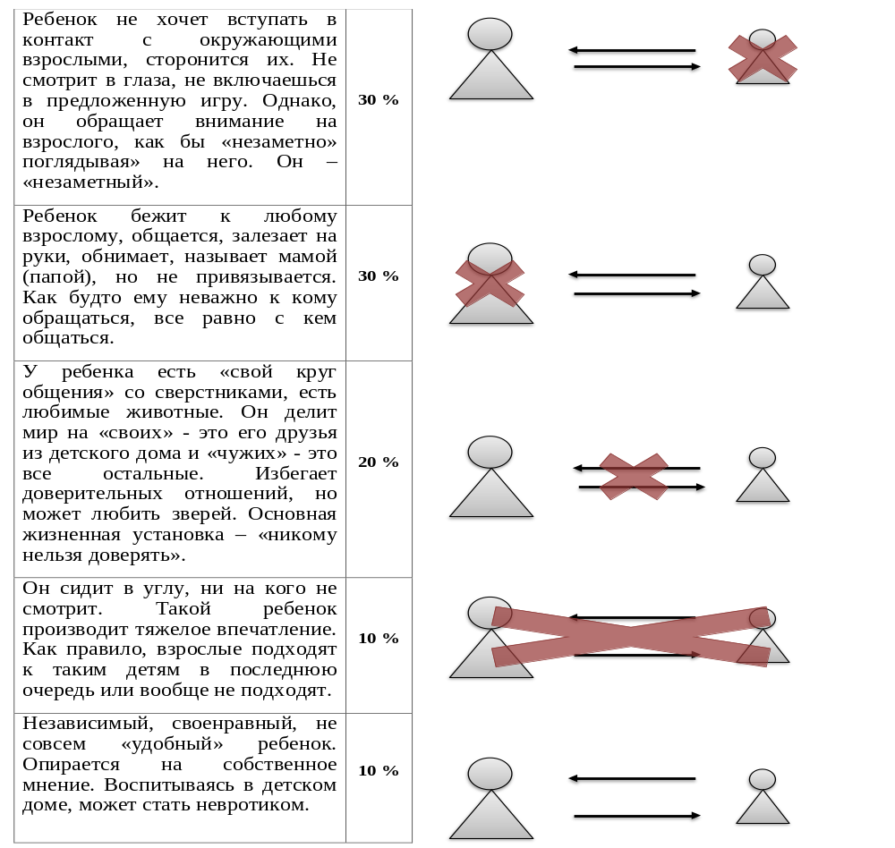

Slide 10
Депривация
Деприва́ция (лат. deprivatio — потеря, лишение) — психическое состояние, вызванное лишением самых необходимых жизненных потребностей (таких как сон, пища, жилище, общение ребёнка с матерью, и т. д.) или вызванное лишением благ, к которым человек был привычен очень долгое время.
Госпитализм - глубокая психическая и физическая отсталость, обусловленная дефицитом общения со взрослыми в первый год жизни ребенка.

Slide 11
Адаптация ребенка в приемной семье
Что происходит | Причины |  | Позиция родителей | Конкретные действия
Медовый месяц (от 2 дней до 1 месяца)
Ребенок хочет понравиться родителю, а родитель ребенку. Дети стараются быть послушными. Возможны вспышки двигательной активности, беспорядочные, хаотичные движения, беготня по всем углам, разбрасывание игрушек. У младенцев возможно лихорадочное возбуждение (постоянный крик) или, наоборот, мгновенное засыпание. Дети старше 3-х лет могут рассказывать о прошлой жизни довольно навязчиво. Ребенок максимально ориентирован на родителя. (Благоприятный период для формирования фундамента отношений). | Ребенок хотел попасть в семью и остаться в ней, поэтому показывает свои лучшие стороны. Дети испытывают страх перемен. Очень боятся потерять семью снова. Изменения в жизни ребенка повышают уровень тревоги, которая может выражаться в возбуждении, суетливости, непоседливости. Изменения среды для младенца – ситуация сильнейшего стресса, справиться с которым самостоятельно ему не под силу. Дети старше 3-х лет нуждаются в слушателе, т.к. раньше у них не было возможности с кем-то делиться своими переживаниями. | Знакомство с правилами семьи (что можно, что нет, как себя вести). Правил не должно быть много! Осознавать происходящие перемены в ребенке и реагировать на них спокойно. Минимизировать новые впечатления. Давать возможность ребенку постепенно привыкать к новому. |  | Позиция «МЫ». Выражается в словах – «у нас в доме…», «у нас в семье…» Закреплять позитивное поведение. Развивать навыки самообслуживания, но помогать конкретным словом или действием в случае необходимости (чистить ребенку зубы, кормить, мыть ему руки и т.п.). Быть в основном в привычных местах – дома, во дворе. Готовить известные ребенку блюда, покупать одни и те же продукты. Не приглашать сразу всех родственников на «смотрины». Пользоваться «комментирующей речью» - «ты сейчас взял…, будешь делать…и т.п. Этот прием дает ощущение стабильности и уверенность ребенка в том, что он интересен родителю. Если младенец кричит постоянно, мать берет его на руки и кладет его шея к шее. Начинает громко говорить с ребенком, постепенно снижая громкость голоса до шепота. Если постоянно кричит ребенок старше, то родитель крепко обнимает его, громко, вместе с ребенком повторяет его слова, постепенно снижая громкость голоса до шепота.

Slide 12
Регресс. Возвращение в прошлое (от 1 года до 1,5 лет)
1. Первые впечатления и эйфория уходят. 2. В эти месяцы часто обнаруживаются психологические барьеры: несовместимость темпераментов, черт характера, ваших привычек и привычек ребенка. 3. У детей могут отмечаться такие симптомы, как: фиксация на чистоте, опрятности или, наоборот, грязи и неопрятности. Чувство беспомощности или чувство зависимости. Озабоченность своим здоровьем, преувеличенные жалобы, повышенная чувствительность, отказ от нового, необъяснимые припадки злобы, плача, усталости или тревоги, признаки депрессии и т.п. | Ребенок проверяет мир на прочность (т.е. родителей). Он любым путем хочет добрать то, чего не было в детском доме – ласки, тактильного контакта, внимания. Хочет подтверждения от родителей, что они любят его любым, таким, какой он есть. | Понимание и терпение. Поиск ресурса (помощи) в воспитании ребенка, возможности разделять нагрузку с родными и близкими, например, с бабушкой. | Когда очень тяжело, взять «тайм-аут» хотя бы на несколько часов (сходить с мужем/женой в кино, магазин и т.п.). Несмотря на провокации ребенка, правила в семье соблюдаются! Разделять недовольство поступками и личностью ребенка. Оценивать поступки! Не ругать перед сном! В это время все люди особенно беззащитны. Говорить о чувствах ребенка через «я-высказывания» (я вижу, что тебе больно, плохо, страшно и т.п.)

Slide 13
Привыкание или медленное восстановление
Ребенок проявляет признаки взросления. Если раньше его привлекали малыши, то сейчас он выбирает компании близкие ему по возрасту. Исчезает напряжение, дети начинают шутить и обсуждать свои проблемы и трудности со взрослыми. Ребенок привыкает к правилам поведения в семье. Он начинает вести себя также естественно, как ведет себя родной ребенок в кровной семье. Ребенок принимает активное участие во всех делах семьи. Без напряжения вспоминает о своей прошлой жизни. Поведение соответствует особенностям характера и полностью адекватно ситуациям. | Повышается уровень доверия, что позволяет ребенку расслабиться. Даже на физическом уровне могут пропасть зажимы, например, в области спины. Ребенок привыкает к новой среде и принимает ее, по достоинству оценив преимущества семьи. Возникает привязанность к родителям. | Уверенная родительская позиция. Создание для ребенка атмосферы уверенности и стабильности. | Обычная повседневная жизнь семьи.

Slide 14
Тайна усыновления
Жизнь по принципу реальности является залогом благополучного психического развития человека. Прошлое приемного ребенка – его реальность. Умалчивание об этом является искажением реальности. В этом случае у ребенка нет возможности осознать собственные чувства, связанные с прошлым (брошенность, горе, беспомощность, неполноценность, вина и т.п.), назвать их словами и правильно связать с событиями своей жизни. Наносится урон психическому здоровью. Там, где есть ясность, есть энергия жить и развиваться.
С тайной усыновления тесно связана проблема идентичности. Идентичность – ядерное качество личности. Если прошлое скрывается, то ответы на вопросы кто я? чей я? откуда я? какой я? с кем я? не решаются, либо решаются не в полной мере. Результат – диффузная идентичность.
С тайной усыновления связана тема доверия. У брошенного ребенка не сформировано базовое доверие к миру. Приемные родители тратят много сил, времени, энергии на восстановление привязанности и доверия ребенка. Если ребенок узнает правду из внешнего мира, а не от приемных родителей, то происходит повтор ситуации. Доверие рушится.
Чувство безопасности непосредственно связано с доверием. Безопасность – это вторая по значимости потребность, без удовлетворения которой нет пути развития. Если ребенок теряет доверие к родителям, он теряет и чувство безопасности.

Slide 15
Спасибо за внимание!

